Slide 1

ESCUELA DE POSGRADO
PROGRAMA ACADÉMICO DE DOCTORADO EN ADMINISTRACIÓN
Responsabilidad social universitaria y desarrollo sostenible según los estudiantes de una escuela de gestión
TESIS PARA OBTENER EL GRADO ACADÉMICO DE DOCTOR EN ADMINSITRACIÓN
Autor:
Eric Gustavo Coronel Castillo
Lima - Perú

Slide 2
Problema de investigación
Internacional
Nacional
Local
Morante (2022)
Dificultades para establecer relaciones efectivas y sostenibles con la comunidad.
Ibarra-Uribe et al. (2020)
Dificultad para incorporar los fundamentos de la RSU en las mallas curriculares.
Ibarra-Uribe et al. (2020)
Se evidencio carencia de inclusividad de la RSU en su filosofía organizacional y planeamiento estratégico.
Naciones Unidas Perú (2022)
Dificultad para implementar iniciativas de RSU y desarrollo sostenible.
Bravo & Álvarez (2016)
Los programas educativos no desarrollan las competencias necesarias para enfrentar los desafíos del desarrollo sostenible.
Tello (2017)
La investigación desarrollada no siempre esta orientada a resolver problemas locales de sostenibilidad.
Vallaeys & Álvarez-Rodríguez (2022)
Percepción errónea sobre la importancia de la RSU, limitando su implementación y el compromiso con el desarrollo sostenible.
A pesar que la universidad tiene de manera estatutaria reglamentado la implementación de la RSU, existe poco interés por parte de estamentos de su implementación.

Slide 3
Formulación del problema, objetivos e hipótesis
Problema general
Objetivo general
Hipótesis general
¿Cuál es la relación entre la responsabilidad social universitaria y el desarrollo sostenible desde la perspectiva de los estudiantes universitarios de una escuela de gestión, en la ciudad de Lima en el año 2024?
Determinar la relación entre la responsabilidad social universitaria y el desarrollo sostenible desde la perspectiva de los estudiantes universitarios de una escuela de gestión, en la ciudad de Lima en el año 2024
La responsabilidad social universitaria se relaciona con el desarrollo sostenible desde la perspectiva de los estudiantes universitarios de una escuela de gestión, en la ciudad de Lima en el año 2024
Problemas específicos
Objetivos específicos
Hipótesis específicas
¿Cuál es la relación entre la formación universitaria y el desarrollo sostenible desde la perspectiva de los estudiantes universitarios de una escuela de gestión, en la ciudad de Lima en el año 2024?
Determinar la relación entre la formación universitaria y el desarrollo sostenible desde la perspectiva los estudiantes universitarios de una escuela de gestión, en la ciudad de Lima en el año 2024
La formación universitaria se relaciona con el desarrollo sostenible desde la perspectiva de los estudiantes universitarios de una escuela de gestión, en la ciudad de Lima en el año 2024
1
1
1
¿Cuál es la relación entre la investigación y el desarrollo sostenible desde la perspectiva de los estudiantes universitarios de una escuela de gestión, en la ciudad de Lima en el año 2024?
Determinar la relación entre la investigación y el desarrollo sostenible desde la perspectiva de los estudiantes universitarios de una escuela de gestión, en la ciudad de Lima en el año 2024
La investigación se relaciona significativamente con el desarrollo sostenible desde la perspectiva de los estudiantes universitarios de una escuela de gestión, en la ciudad de Lima en el año 2024
2
2
2
¿Cuál es la relación entre el vínculo comunitario y el desarrollo sostenible desde la perspectiva de los estudiantes universitarios de una escuela de gestión, en la ciudad de Lima en el año 2024?
Determinar la relación entre el vínculo comunitario y el desarrollo sostenible desde la perspectiva de los estudiantes universitarios de una escuela de gestión, en la ciudad de Lima en el año 2024
El vínculo comunitario se relaciona con el desarrollo sostenible desde la perspectiva de los estudiantes universitarios de una escuela de gestión, en la ciudad de Lima en el año 2024
3
3
3
¿Cuál es la relación entre la gestión institucional y el desarrollo sostenible desde la perspectiva de los estudiantes universitarios de una escuela de gestión, en la ciudad de Lima en el año 2024?
Determinar la relación entre la gestión institucional y el desarrollo sostenible desde la perspectiva de los estudiantes universitarios de una escuela de gestión, en la ciudad de Lima en el año 2024
La gestión institucional se relaciona con el desarrollo sostenible desde la perspectiva de los estudiantes universitarios de una escuela de gestión, en la ciudad de Lima en el año 2024
4
4
4

Slide 4
Marco teórico - Teorías
Teoría 1:
Teoría 3
La Responsabilidad Social Universitaria relativo al Desarrollo Sostenible, se centra en la necesidad de satisfacer las necesidades del presente sin comprometer la capacidad de las futuras generaciones para satisfacer sus propias necesidades (Brundtland, 1987).
La teoría de los stakeholders, radica en la necesidad que las universidades reconozcan y atiendan los intereses de todos los grupos involucrados en su entorno (Freeman,1984).
1
3
2
Teoría 2
La teoría de la Innovación Social, se refiere a la creación de nuevas estrategias, conceptos, ideas y organizaciones que satisfacen necesidades sociales (Mulgan, 2006).

Slide 5

Marco teórico - Conceptos
Variable 1:
Responsabilidad Social Universitaria
La responsabilidad social universitaria representa un enfoque ético en la administración de instituciones de educación superior, enfatizando la importancia de la calidad académica, el cuidado del medio ambiente y la equidad social (Vallaeys, 2018).
01
Formación universitaria
Se refiere al proceso de enseñanza-aprendizaje que busca desarrollar competencias profesionales y ciudadanas en los estudiantes .
02
Investigación
Implica la creación y difusión de conocimientos en campos científicos, tecnológicos y humanísticos que atienden a los requerimientos sociales.
03
Vinculo comunitario
Alude a la colaboración y el trabajo conjunto entre la universidad y diversos grupos sociales.
04
Gestión institucional
Implica la administración eficiente y ética de los recursos humanos, económicos, físicos y naturales de la universidad.

Slide 6

Marco teórico - Conceptos
Variable 2:
Desarrollo Sostenible
El desarrollo sostenible es el tipo de progreso que cumple con los requerimientos del presente sin comprometer la habilidad de futuras generaciones de atender a sus propias necesidades (Naciones Unidas, 2022)
01
Ambiental
Se refiere a la atención y gestión adecuada de los recursos naturales y del medio ambiente.
02
Económica
Implica la gestión responsable de los recursos financieros y la promoción de prácticas económicas que contribuyan a la sostenibilidad a largo plazo.
03
Social
Determina ese nexo que subyace en la relación universidad y sociedad.
04
Pública
Enfatiza la importancia de los elementos tangibles correspondientes a los servicios públicos.
Variable 1:
Desarrollo Sostenible

Slide 7
Marco metodológico
Paradigma/Enfoque/Tipo/diseño/método
Definición conceptual
Paradigma: Positivista
Enfoque: Cuantitativo
Tipo: Sustantiva
Método: Hipotético deductivo
Diseño: No Experimental, transversal
Responsabilidad Social Universitaria: Es el compromiso de las universidades con la sociedad y su entorno, trascendiendo su función académica convencional. Se centra en la idea de que deben contribuir al desarrollo sostenible de su comunidad, no solo enfocándose en la enseñanza e investigación (Vallaeys & Álvarez, 2019).
Desarrollo Sostenible: Es la capacidad de satisfacer las necesidades actuales sin comprometer las de las futuras generaciones (Naciones Unidas, 2022).
Población/muestra/Unid. Inf.
Población: 794
Muestra: 259
Unidad de análisis: El estudiante
Definición operacional
Responsabilidad Social Universitaria: Se operacionalizó en base a 4 dimensiones: formación universitaria (Currículo, participación), investigación (Producción, Impacto Social), vinculo comunitario (Contribución, Desarrollo Tecnológico) y gestión institucional (Planificación Estratégica, Comunicación) (Vallaeys & Álvarez, 2019).
Desarrollo Sostenible: Se operacionalizo en base a cuadro dimensiones: Ambiental (Biodiversidad, Construcción Sostenible), Económica (Desarrollo Humano, Empleo), Social (Participación Ciudadana, Cohesión Social) y Pública (Gasto Público, Participación Universitaria) (Naciones Unidas, 2022).
Método de análisis de datos
Técnica/instrumento
Descriptiva: Se realizo la tabulación de los datos y se analizo los resultados.
Inferencial: Se determino la relación muestral y su respectiva proyección poblacional mediante la prueba de Spearman.
Técnica: Encuesta
Instrumento: Cuestionario

Slide 8
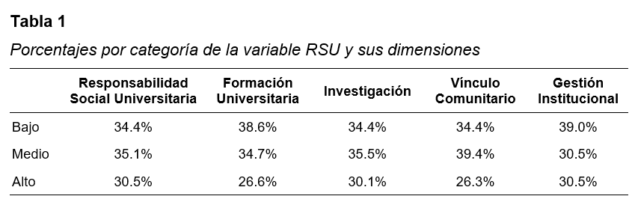
Resultados descriptivos

Slide 9
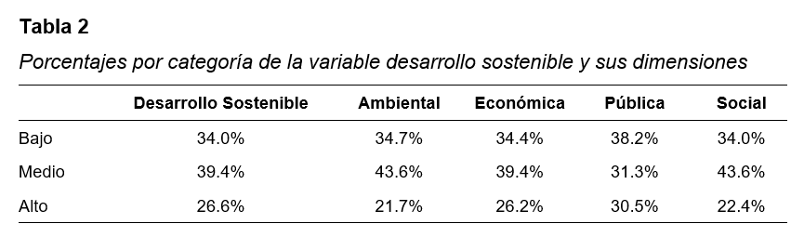
Resultados descriptivos

Slide 10
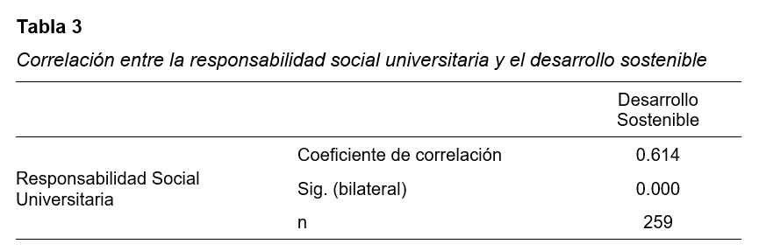
Contrastación de hipótesis general

Slide 11
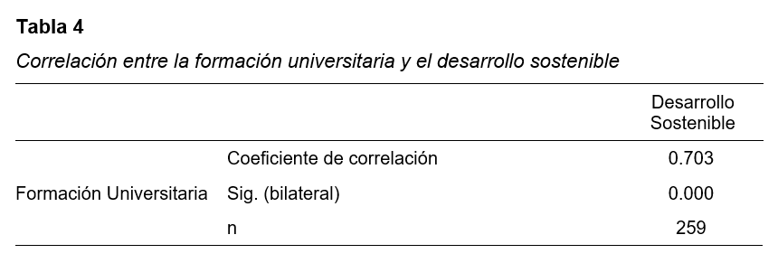
Contrastación de hipótesis específica 1

Slide 12
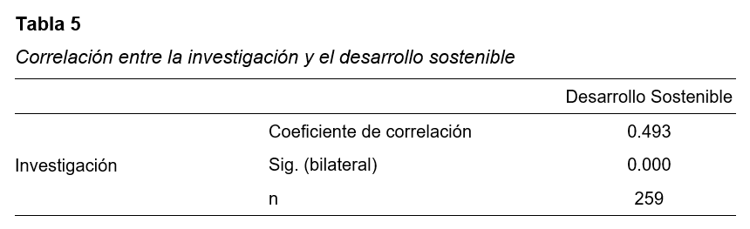
Contrastación de hipótesis específica 2

Slide 13
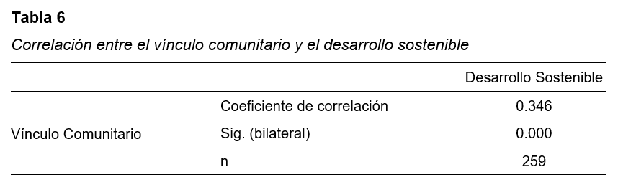
Contrastación de hipótesis específica 3

Slide 14
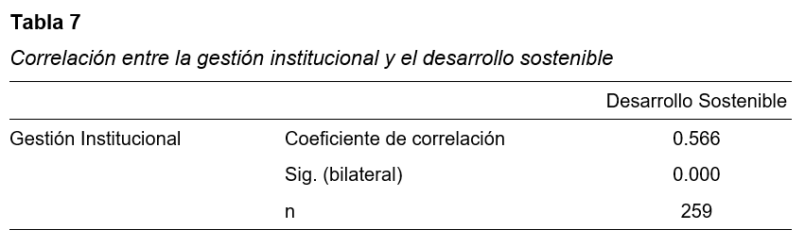
Contrastación de hipótesis específica 4

Slide 15
Conclusiones
Primera:
La RSU y el desarrollo sostenible se vinculan fuertemente, el hallazgo importante devela que los educandos de la escuela de gestión ignoran sutilmente los fundamentos y principios que viabilizan la sostenibilidad de la sociedad. Esa relación intrínseca además de su integración es esencial para formar ciudadanos conscientes y contribuir al bienestar nacional. Es necesario incluir en la filosofía organizacional y en el planeamiento estratégico de la universidad.
Segunda:
La formación universitaria y el desarrollo sostenible se relacionan, sin embargo, los estudiantes de la escuela de gestión desconocen su importancia como rol fundamental en su preparación profesional. Ese vínculo es crucial para preparar a las futuras generaciones de profesionales y ciudadanos conscientes de los desafíos globales. Se requiere incrementar además de concientizar en lo importante que es la integración del aspecto sostenible en la formación académica.

Slide 16
Conclusiones
Tercera:
La investigación y el desarrollo sostenible se relacionan, se determinó que los discentes de la escuela de gestión valoran sutilmente la producción del conocimiento subyacente a encontrar soluciones a los problemas de la sociedad, debido a su relevancia para abordar los desafíos globales y lograr un futuro más equitativo y resiliente.
Cuarta:
El vínculo comunitario y el desarrollo sostenible se relacionan, se determinó que los estudiantes ignoran los principios fundamentales que la definen. Esta relación fortalece la colaboración dinámica de los individuos en su propio desarrollo.
Quinta:
La gestión institucional y el desarrollo sostenible se relacionan, se determinó que los estudiantes ignoran la organización estructural interna de la universidad. Esta falta de conocimiento limita la capacidad de los estudiantes para comprender como se toman decisiones y se implementan las políticas relacionadas con la RSU y el desarrollo sostenible.

Slide 17
Propuesta: Introducción
La Responsabilidad Social Universitaria (RSU) y el Desarrollo Sostenible son conceptos interrelacionados que forman parte esencial de la misión de las universidades. Sin embargo, a pesar de su adopción, estas instituciones enfrentan desafíos significativos para equilibrar el crecimiento económico, la justicia social y la conservación ambiental. Es crucial que la RSU y el desarrollo sostenible se integren de manera efectiva en la docencia, la investigación y la administración, requiriendo un compromiso auténtico que transforme a las universidades en verdaderos agentes de cambio social y ambiental.

Slide 18
Propuesta: Objetivos
Objetivo general
Implementar efectivamente en todas las áreas de la universidad los principios de la RSU y el Desarrollo Sostenible.
Objetivos específicos
Aplicar pragmáticamente el presupuesto asignado a la RSU y el desarrollo sostenible, de acuerdo con el estatuto de la universidad.
Concientizar a los miembros de la universidad sobre la importancia de la RSU y el desarrollo sostenible.
Medir el impacto de la RSU en el desarrollo sostenible.

Slide 19
Propuesta: Solución
Integración en la Filosofía Organizacional
Las universidades deben incorporar la RSU y el Desarrollo Sostenible en su filosofía organizacional y en el planeamiento estratégico. Esto implica alinear los objetivos institucionales con las normas de sostenibilidad y responsabilidad social.
Participación y Compromiso de los Grupos de Interés
La administración de la RSU necesita que participen mayor cantidad de personas y que se comprometan los que integran los grupos de interés. Es imprescindible que la RSU sea implementada de manera ética y transparente, generando valor para la sociedad.
Educación y Sensibilización
Las universidades deben promover la educación y la conciencia sobre la RSU y el Desarrollo Sostenible. La comprensión sólida de los desafíos ambientales y sociales es esencial para implementar cambios significativos.
Medición del Impacto Real
Evaluar el impacto social y del medio ambiente de las acciones de RSU y Desarrollo Sostenible es complejo pero necesario. Se deben establecer indicadores claros y métodos de evaluación para medir el progreso y los resultados.

Slide 20
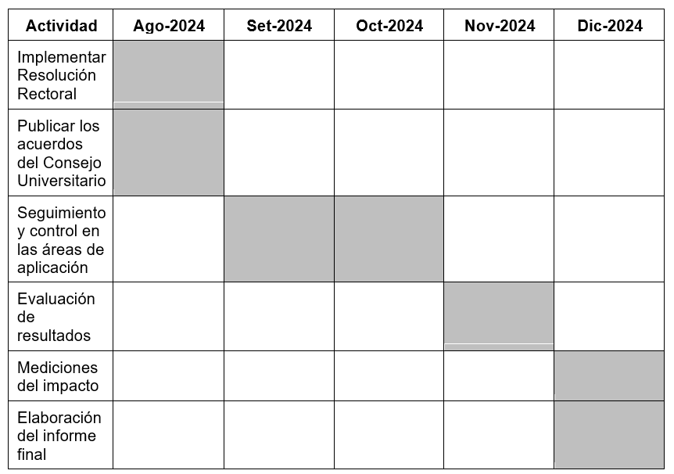
Propuesta: Cronograma

Slide 21
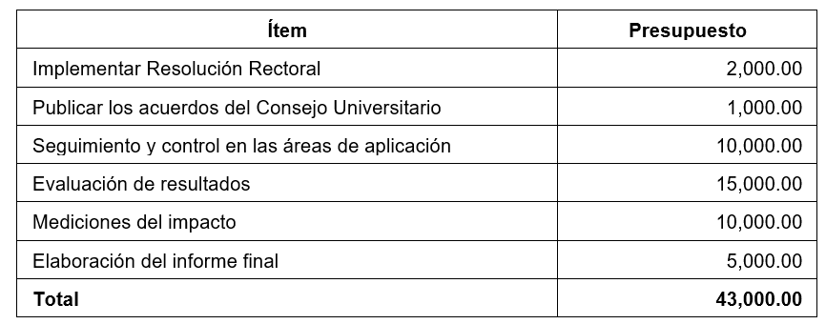
Propuesta: Presupuesto

Slide 22
Gracias

